Slide 1
Mudanças Climáticas: AGRICULTURA
BIE317- Conservação da Biodiversidade
(Lucas Aquino Silva)

Slide 2
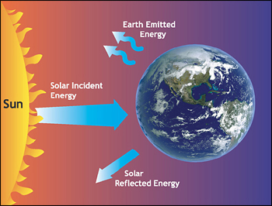
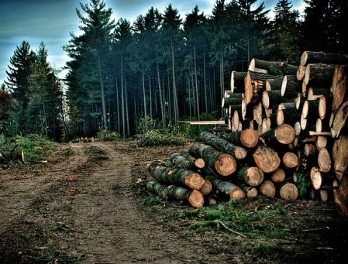
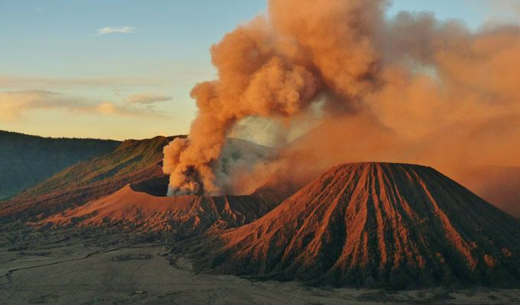
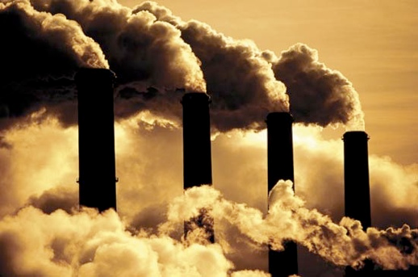
Introdução: mudanças climáticas
X
EVENTOS
NATURAIS
AÇÕES
ANTRÓPICAS

Slide 3
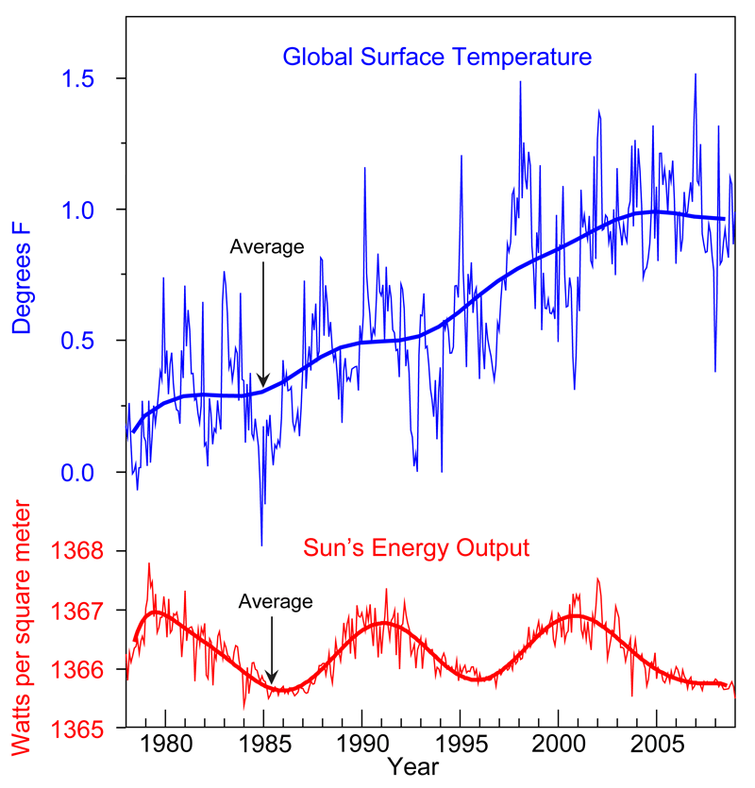
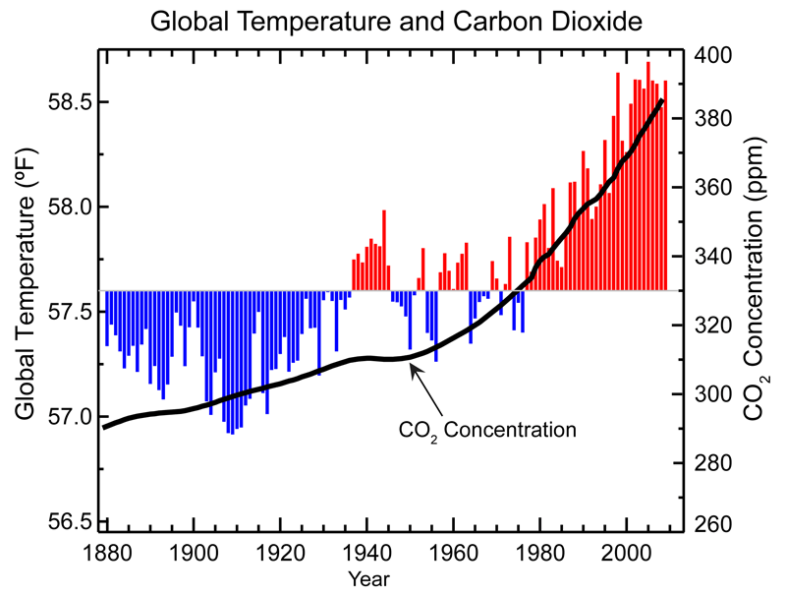
Introdução: mudanças climáticas
Cenário recente:

Slide 4
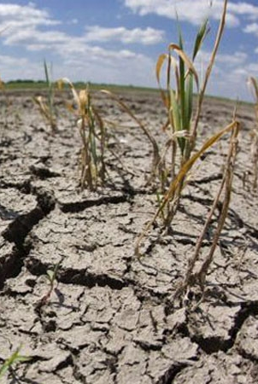
Mudanças Climáticas: Agricultura
X
VILÃ
VÍTIMA

Slide 5
Agricultura: Vilã x Vítima
VILÃ
Mudança no uso da terra
Desmatamento
Altas emissões de GEE
Alto consumo hídrico
Degradação do solo
Uso de fertilizantes
VÍTIMA
Mudança na geografia da produção
Redução na safra
Perdas econômicas
Desemprego
Fome

Slide 7
Mudanças Climáticas: Agricultura
Adaptaçãoe
Mitigação

Slide 8
Adaptação e mitigação: Metas (COP15)
Reduzir emissão de GEE
Reduzir desmatamento:
Amazônia: 80%
Cerrado: 40%
Notes:
Nesse evento, o governo brasileiro estabeleceu um compromisso de redução entre 36,1% e 38,9% de suas emissões de GEE, em relação às emissões brasileiras projetadas até 2020, deixando de emitir cerca de 1 bilhão de t CO 2eq. Para tanto, propôs um programa de ações voluntárias com o objetivo de: • Reduzir em 80% a taxa de desmatamento na Amazônia e em 40% no Cerrado

Slide 9
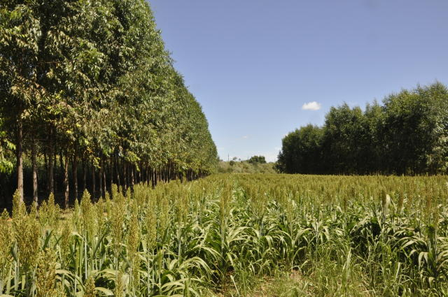
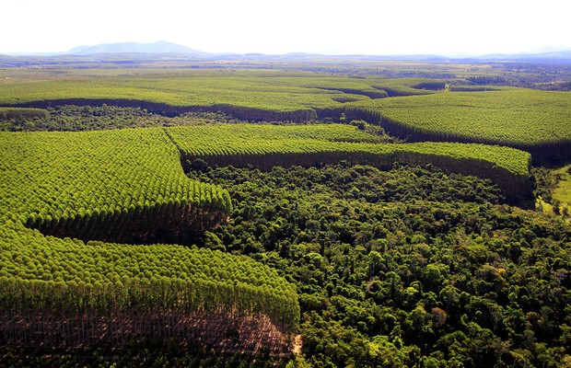
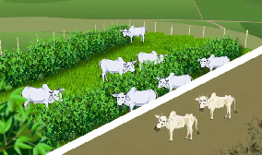
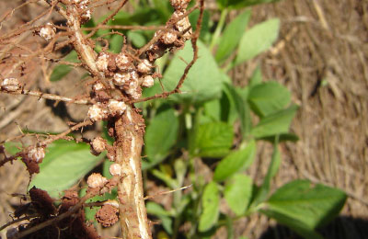
Adaptação e mitigação: Plano ABC
1) Tratamento de Dejetos Animais
2) Plantio Direto
3) Integração Lavoura-Pecuária-Floresta
4) Florestas Plantadas
5) Recuperação de
Pastagens Degradadas
6) Fixação Biológica de Nitrogênio
Notes:
• Recuperar uma área de 15 milhões de hectares de pastagens degradadas por meio do manejo adequado e adubação; • Aumentar a adoção de sistemas de Integração Lavoura-Pecuária-Floresta (iLPF) e de Sistemas Agroflorestais (SAFs) em 4 milhões de hectares; • Ampliar a utilização do Sistema Plantio Direto (SPD) em 8 milhões de hectares; • Fixação Biológica de Nitrogênio (FBN): ampliar o uso da fixação biológica em 5,5 milhões de hectares; • Promover as ações de reflorestamento no país,4 expandindo a área com Florestas Plantadas, atualmente, destinada à produção de fibras, madeira e celulose em 3,0 milhões de hectares, passando de 6,0 milhões de hectares para 9,0 milhões de hectares; e • Ampliar o uso de tecnologias para tratamento de 4,4 milhões de m3 de dejetos de animais para geração de energia e produção de composto orgânico.

Slide 10
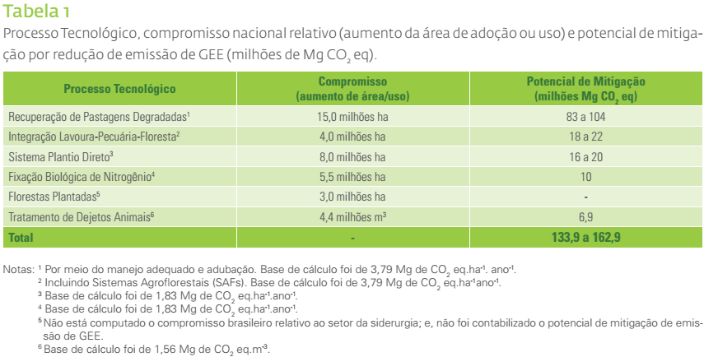
Adaptação e mitigação: Plano ABC

Slide 11
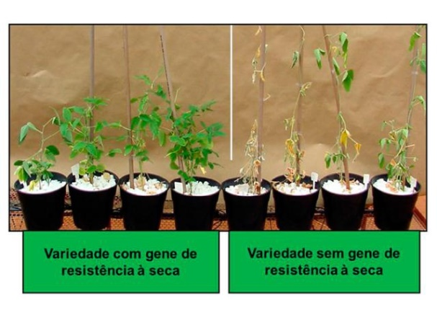
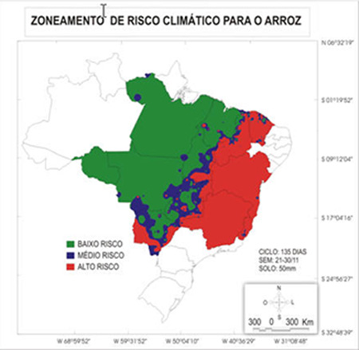
Adaptação e mitigação
1) Plantas Tolerantes
2) Zoneamento Agrícola
de Risco Climático

Slide 12
Referências
NASA, “Globa Climate Change: Vital Signs of The Planet”. Disponível em: <https://climate.nasa.gov/evidence/> Acesso em: 20/04/2017
NOOA, Global Climate Change Indicators. Disponível em:<https://www.ncdc.noaa.gov/monitoring-references/faq/indicators.php >Acessado em: 19/04/2017
MMA, Política Nacional sobre Mudanças Climáticas. Disponível em:< http://www.mma.gov.br/clima/politica-nacional-sobre-mudanca-do-clima> Acessado em 20/04/2017
Brasil. Ministério da Agricultura, Pecuária e Abastecimento. Plano setorial de mitigação e de adaptação às mudanças climáticas para a consolidação de uma economia de baixa emissão de carbono na agricultura: plano ABC (Agricultura de Baixa Emissão de Carbono) / Ministério da Agricultura, Pecuária e Abastecimento, Ministério do Desenvolvimento Agrário, coordenação da Casa Civil da Presidência da República. – Brasília: MAPA/ACS, 2012. 173 p.
http://slideplayer.com.br/slide/10410304/http://slideplayer.com.br/slide/10410304/
https://pt.slideshare.net/MarcosRodrigues1/mudanas-climticas-globais-e-seus-possveis-impactos-na-agricultura-brasileira-fernando-macena
http://epoca.globo.com/colunas-e-blogs/blog-do-planeta/noticia/2015/04/florestas-plantadas-sao-uma-agricultura-com-desempenho-ambiental-extraordinario.html
http://www.agron.com.br/imagens/publicacoes/2014/02/14/topico_38319_www-agron-com-br_9586_embrapa-desenvolve-soja-transgenica-resistente-a-seca.jpg
https://www.embrapa.br/busca-de-imagens/-/midia/1883002/ilpf
https://www.ncdc.noaa.gov/monitoring-references/faq/indicators.php

